Slide 1

İşlem Yönetimi
(Semafor ve Kilitlenme)
Öğr.Gör. Dr. Şirin KARADENİZ

Slide 2
Kilitlenme (Deadlock)
Sonsuz döngü anlamına da gelmektedir.
Değişik işlemlerin/iş parçacıklarının birbirlerinin alanlarını kullanmalarından ortaya çıkar.

Slide 3
Kilitlenme (Deadlock)
  Örneğin bir işlem bir kaynağı (örneğin A dosyasını) kullanırken diğer bir kaynağı (örneğin B dosyasını) kullanmak istemektedir.
  Ancak aynı zamanda başka bir işlem B dosyasını kullanırken A dosyasını kullanmak istemektedir.
  Bu durumda her iki işlem de istedikleri dosyaları alamayacakları için bu işlemler bloklanacaklardır.

Slide 4
Semafor (Semaphore)
Semafor, negatif olmayan bir tamsayı olup;
  işlemin başlangıç deyiminden itibaren
  wait ve signal işlemleri ile değeri değiştirilebilen
  bir değişkendir.
  Signal (S) : S = S + 1 (1 arttırma)
  Wait (W) : W = W – 1 (1 azaltma)

Slide 5
Semafor (Semaphore)
Vol (sem) = C(sem) + ns(sem) - nw(sem)
Vol (sem): Semafor’un değeri. Bu değer 0’a eşit veya büyük olmalıdır.
C(sem) : Semafor’un başlangıç değeri
ns(sem): Semafor üzerindeki signal operasyon sayısı
nw(sem): Semafor üzerindeki wait operasyon sayısı
Vol(sem) 0
nw(sem) ns(sem) + C(sem)

Slide 6
Semafor-Kilitlenme
Wait ve signal işlemleri yanlış yerleştirilirse sistem hemen kilitlenir.
Semaforlar işlemler arası iletişimi sağlayarak sonsuz döngülere ve sistem kilitlenmelerine engel olurlar.
  Örneğin; X ve Y başlangıç değerleri 1 olan iki semafor olsun. P₀ ve P₁ ise bu iki semaforu kullanan işlemler olsun.

Slide 7
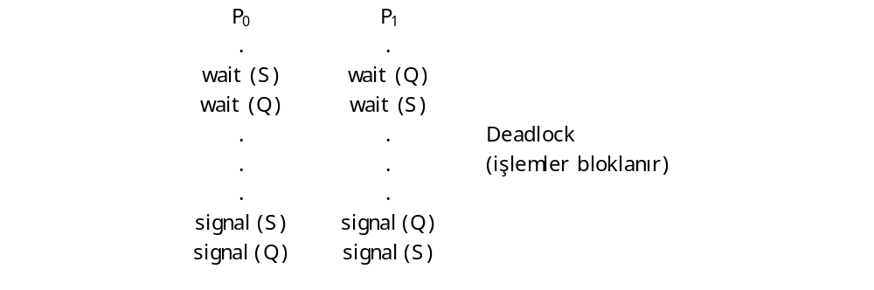
Semafor-Kilitlenme

Slide 8
Buffer Örneği
İki işlemden bir tanesinin bir buffer’a çeşitli değerler aktardığını, diğerinin ise buradan bu bilgileri aldığını farz edelim.
Buna verilecek bir örnek;
  bir satır uzunluğundaki bir karakter dizisini her seferinde buffer’a atan bir işlem ile her seferinde buffer’dan bir satır alıp bunu ekrana yazan bir işlem olabilir.
  Burada bir başka farz ediş ise tampon büyüklüğünün kısıtlı olmasıdır (n satır tutulabildiği).

Slide 9
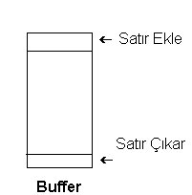
Bu durumda bu iki işlem arasında senkronizasyon gereklidir:
  Eğer buffer dolu ise buraya bilgi aktarılmayacaktır.
  Eğer buffer boş ise buradan bilgi alınmayacaktır.
0 ≤ d – e ≤ N
d: Buffer’a atılan satır sayısı
e: Buffer’dan alınan satır sayısı
N: Space avaible (Boş alan sayısı)
Q: Item avaible (dolu alan sayısı yani eleman sayısı)

Slide 10
Program for Producers
Repeat indefinitely
Begin
Produce item;
Wait (space avaible);
Wait (buffer maniplation);
Deposit item in buffer ;
Signal (buffer maniplation);
Signal (item avaible);
End.
Program for consumers;
Repeat indefinitely
Begin
Wait (item avaible);
Wait (buffer maniplation);
Extract item in buffer ;
Signal (buffer maniplation);
Signal (space avaible);
End.

Slide 11
Monitör Programları
Monitör programları paylaşılan nesneye ulaşmada meydana gelebilecek problemleri ortadan kaldırmaya yönelik olarak geliştirilmiştir. Yani izleyici programlardır.
  Paylaşılan nesneyi oluşturan veri
  Bu nesneye ulaşmak için kullanılan bir grup procedure
  Nesneyi başlangıç durumuna getiren bir program parçasından oluşmaktadır.

Slide 12
Monitör Programları
Daha önceki buffer örneği için;
  Buffer alanı ve buraya işaret eden pointerler
  Depolama ve çıkarma işlemleri için kullanılan iki procedure
  Buffer işaretçilerini eski haline getiren bir program parçası

Slide 13
Monitör Programları
Monitör programları, wait ve signal işlemleri yanlış gerçekleştirildiğinde oluşan sistem kilitlenmeleri engeller.
Semaforlarla işlemler arası kombinasyonu sağlarlar ve wait ve signal işlemleri arasındaki senkronizasyonu sağlarlar.

Slide 14
İşlem Yönetimi
(Semafor ve Kilitlenme)
Öğr.Gör. Dr. Şirin KARADENİZ

